Slide 1
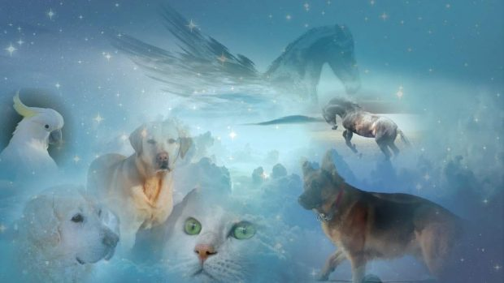
DUELO POR UNA MASCOTA

Slide 2
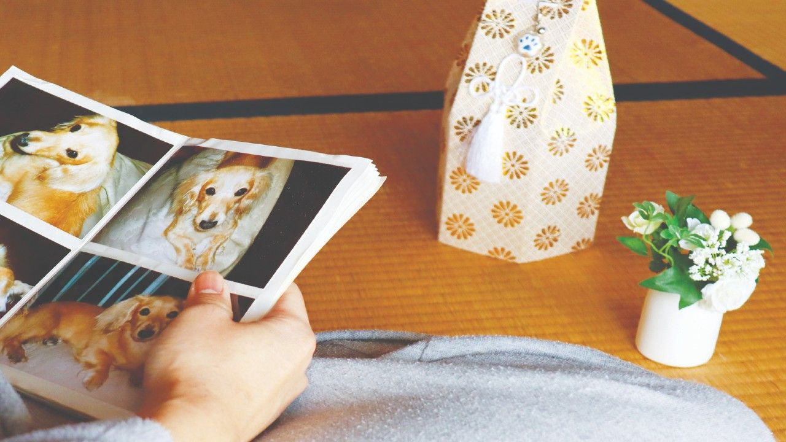
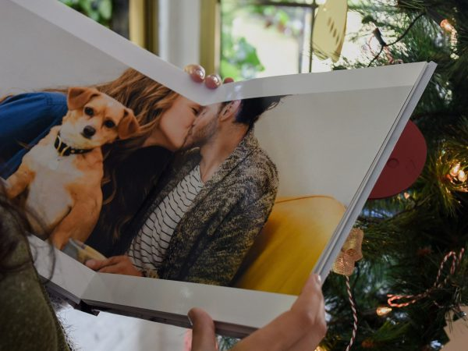
TODO MUERE… LOS PECES DE COLORES, LAS PLANTAS, LAS GRANDES BALLENAS AZULES, LOS PERROS, LOS AMIGOS Y LAS PERSONAS A QUIENES QUEREMOS…. NADA NI NADIE ES ETERNO
EXISTE UNA TRISTE NOSTALGIA EN LA COMPRENSIÓN DE QUE TODA VIDA DEBE ACABAR TARDE O TEMPRANO. ACEPTAR LA MUERTE Y APRENDER A VIVIR CON ALEGRÍA A PESAR DE TODO ES UN DIFÍCIL DESAFÍO
SI DECIMOS ADIÓS A UNA PERSONA QUE HA ESTADO CERCA DE NOSOTROS O A UN ANIMAL QUE HA FORMADO PARTE DE NUESTRO CÍRCULO FAMILIAR. EL PESAR QUE SENTIMOS CUANDO SE DESHACE UNA RELACIÓN PUEDE SER INTENSO.

Slide 3
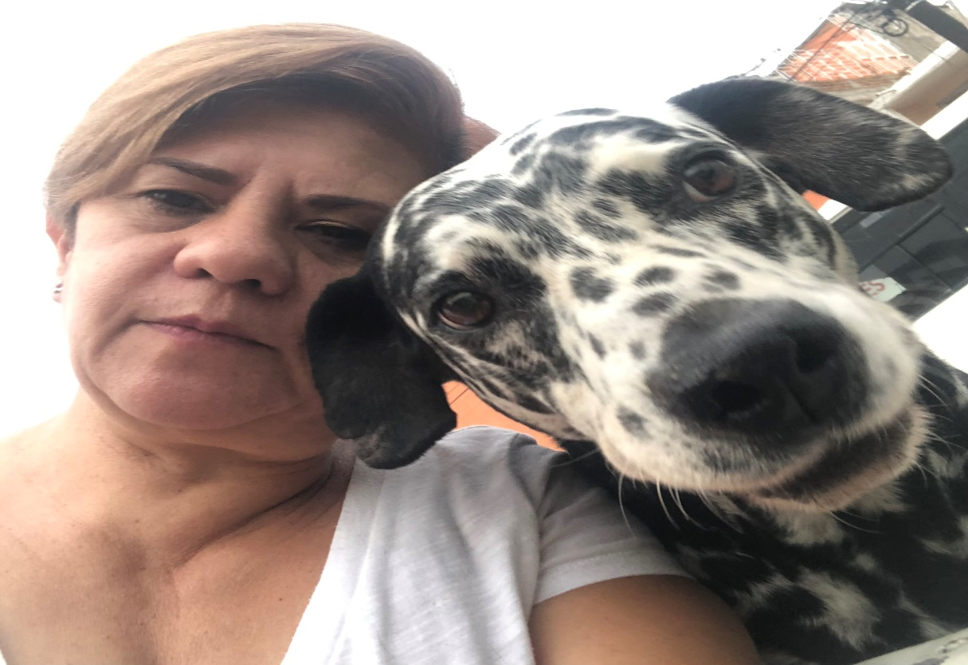
¿EXISTEN AMORES INCONDICIONALES?
LA MUERTE DE UN ANIMAL DE COMPAÑÍA, DUELE PORQUÉ NORMALMENTE EN ESTA RELACIÓN DESDE EL VÍNCULO EMOCIONAL ES BASTANTE PURA PUES NO HAY CHANTAJES, REPROCHES, VENGANZAS, SINO QUE AL CONTRARIO ES UNA RELACIÓN EN LA QUE SOLAMENTE SUELE HABER AMOR

Slide 4
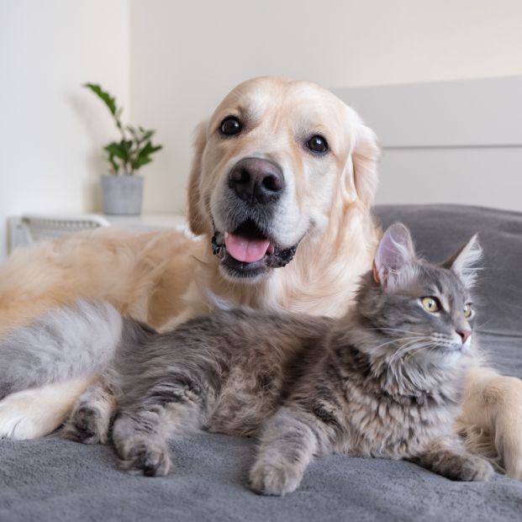
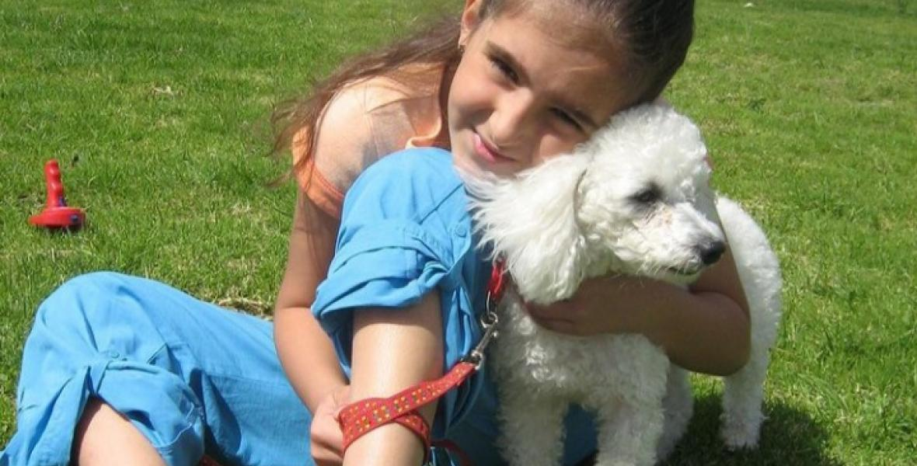
LA MAYORÍA DE NOSOTROS HEMOS CONOCIDO A ALGÚN PERRO, GATO, CABALLO O CUALQUIER OTRO TIPO DE ANIMAL, CUYO ENCANTO HA LLEGADO HASTA LO MAS PROFUNDO DE NUESTRO CORAZÓN…
PORQUE ES AMOR…
LEALTAD, GRATITUD, ESPERA, FIDELIDAD, COMPAÑÍA, AMISTAD, SEGURIDAD, AMABILIDAD

Slide 5
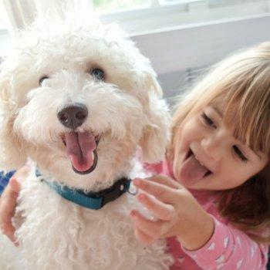
CASI CUALQUIERA QUE HAYA ESTADO EMOCIONALMENTE MUY LIGADO A UN ANIMAL ESTARÁ DE ACUERDO CON QUE POR TODOS LOS FASTIDIOS Y PENURIAS QUE ACARREA TENER UNA MASCOTA, LA RECOMPENSA EN AMOR, AFECTO Y RECUERDOS PUEDE HACER QUE VALGA MUCHO LA PENA.
SE HA LLAMADO A LOS PERROS «EL MEJOR AMIGO DEL HOMBRE»; PERO OTRAS CRIATURAS TAMBIÉN SON UNA COMPAÑÍA IGUALMENTE BUENA..
UNA MISION ESPIRITUAL….
SON TERAPEUTAS EMOCIONALES.
PUEDEN AYUDAR A UNA SOLA PERSONA O A TODO UN COLECTIVO.
SON PROTECTORES ENERGETICOS, NO DUDAN EN PROTEGERTE DE LO QUE SEA.
ELLOS TE ELIGEN A TI.
SON SENSIBLES.
SON ANGELES.
SON AMOR INCONDICIONAL….

Slide 6
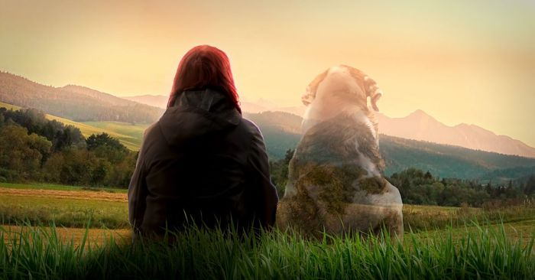
PARA LOS MAYORES, LA MUERTE DE UNA MASCOTA PUEDE SER UN RECORDATORIO DE SU PROPIO CARÁCTER DE MORTALES.
PARA LOS ADOLESCENTES, QUE SE SIENTEN INCOMPRENDIDOS POR SUS PADRES Y DISTANCIADOS DE OTROS MIEMBROS DE LA FAMILIA, UN PERRO O UN GATO PUEDE SER EL ÚNICO AMIGO EN QUIEN PUEDEN CONFIAR.
PARA LAS PAREJAS QUE NO TIENEN HIJOS O CUYA DESCENDENCIA HA ABANDONADO EL NIDO, UN ANIMAL PUEDE, A MENUDO, CONVERTIRSE EN LA MEJOR COMPAÑÍA.
EN CADA CASO, ENFRENTARSE A LA PÉRDIDA DE LA MASCOTA PUEDE SER DIFÍCIL.

Slide 7
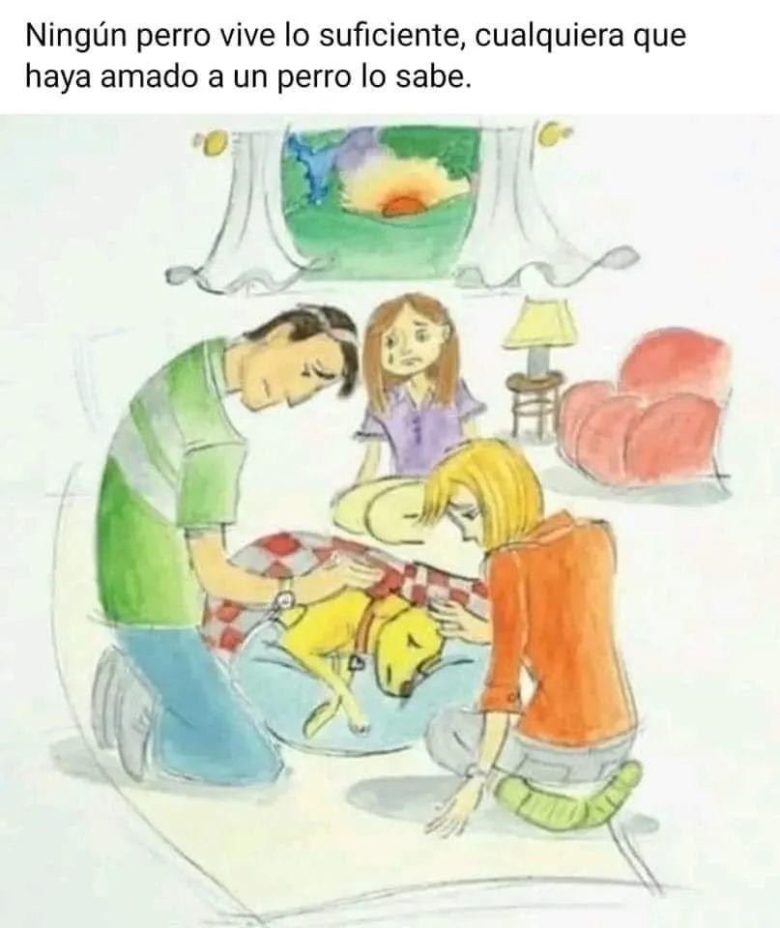
RECONOCER LA PÉRDIDA Y LOS SENTIMIENTOS QUE VAN CON ELLA SON UNA PARTE ESENCIAL DE LA CURACIÓN.
LAS EXPRESIONES DE DOLOR SON LA FORMA EN LA QUE LLEGAREMOS A LA ACEPTACIÓN.
NECESITAMOS LA OPORTUNIDAD DE LLORAR, GRITAR O AMENAZAR CON LOS PUÑOS EN ALTO SI NOS SENTIMOS ASÍ; TODAS ÉSTAS SON FORMAS SALUDABLES DE CATARSIS Y DE ALIVIO EMOCIONAL.
DUELE Y NECESITAMOS DECIRLO. PERO NO ES TONTO NI INFANTIL; ES SIMPLEMENTE HUMANO. NUESTRA SENSACIÓN DE PÉRDIDA MERECE SER RESPETADA, NO MENOSPRECIADA

Slide 8
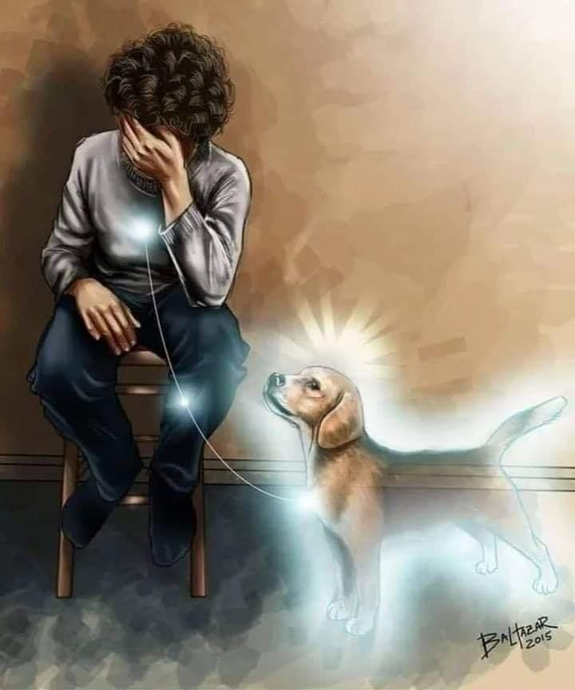
DUELO DESAUTORIZADO O SILENTE
PERO EN NUESTRA CULTURA NO ES FÁCIL SUFRIR O DECIR ADIÓS. ESPECIALMENTE EN EL CASO DE LOS ANIMALES, EL SUFRIMIENTO QUE EXPERIMENTAMOS PUEDE MINIMIZARSE. EL FALLECIMIENTO DE UN PERRO O GATO CASI NUNCA SE CARACTERIZA POR UN RITO SOLEMNE. PUEDEN ESPERARSE CONDOLENCIAS CUANDO MUERE UNA PERSONA, PERO EN EL CASO DE UNA MASCOTA, SOMOS MENOS PROPENSOS A RECIBIR EXPRESIONES DE COMPASIÓN O COMPRENSIÓN

Slide 9
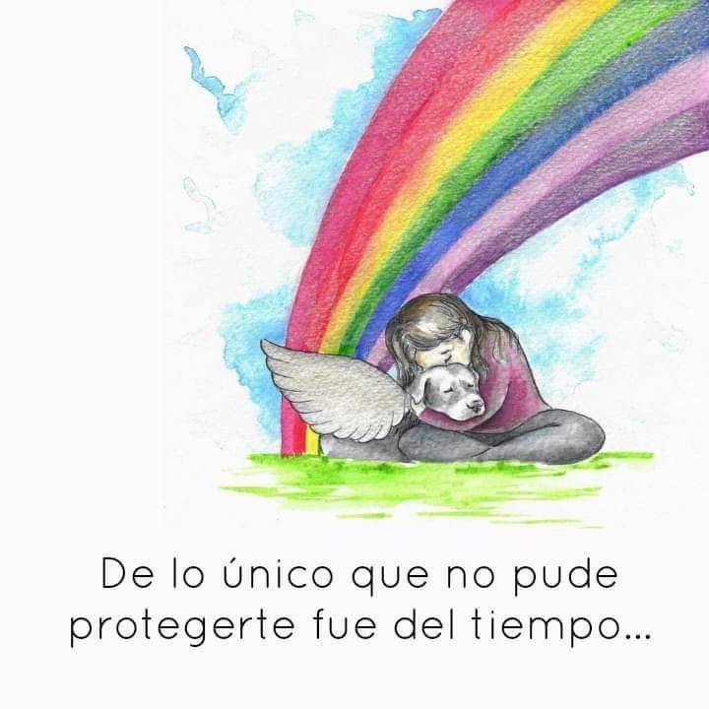
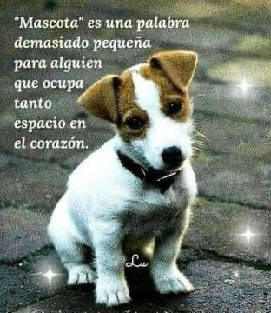
DIVERSOS ESTUDIOS HAN APUNTADO AL ENORME IMPACTO EMOCIONAL Y ANÍMICO QUE PROVOCA ESTA AMARGA EXPERIENCIA PRODUCIDA POR LA AUSENCIA DE ESE ANIMAL CON EL QUE HEMOS COMPARTIDO TANTOS Y TAN BUENOS MOMENTOS.
ESTE PROCESO DE DUELO PUEDE OSCILAR ENTRE LOS SEIS MESES Y UN AÑO, SIENDO LA MEDIA HABITUAL UNOS DIEZ MESES. DICHA MUERTE PRODUCE UNA INCAPACITACIÓN EMOCIONAL EN UN 12 % DE LAS PERSONAS QUE PUEDE DESEMBOCAR EN PATOLOGÍAS PSICOLÓGICAS Y PRODUCIR SÍNTOMAS FÍSICOS Y EMOCIONALES COMO PROBLEMAS DE SUEÑO, PÉRDIDA DE APETITO Y SENSACIÓN DE QUE “ALGO DENTRO DE ELLAS HA MUERTO… EL DUELO POR LA PÉRDIDA DE UN ANIMAL ES, POR TANTO, UNA REACCIÓN COMPLETAMENTE NORMAL, DE LA QUE NO HAY QUE AVERGONZARSE

Slide 10
ACTITUDES SOCIALES
LA PERDIDA NO ES IMPORTANTE, SE PUEDE REEMPLAZAR,
EXISTE FALTA DE APOYO PARA EL DOLIENTE.
AUSENCIA DE RITOS FUNERARIOS
PODERSE DESPEDIR DE ALGUIEN QUERIDO ES IMPORTANTE, ES UN ACTO DE AMOR Y DE HONOR
LA CULPA
EL CUIDADOR SE CONSIDERA TOTALMENTE RESPONSABLE
EUTANASIA

Slide 11
EUTANASIA… ¿QUE HACER?
ACEPTARLA COMO UNA ALTERNATIVA LIBEREDORA DEL SUFRIMIENTO DEL ANIMAL
PUEDES O NO ESTAR PRESENTE EN EL MOMENTO DEL PROCEDIMIENTO
OFRECELE AFECTO, TRANQUILIDAD, HABLALE CON UN TONO DE VOZ SUAVE, DESPEDITE DE EL Y DILE LO QUE LO AMAS, AGRADECELE
ELIGE VETERINARIOS SENSIBLES A LAS NECESIDADES DE TU MASCOTA Y A TUS NECESIDADES EMOCIONALES
ES MEJOR LLEVAR A CABO EL PROCEDIMIENTO EN ENTORNOS FAMILIARES LO QUE DISMINUIRA ANGUSTIA EN EL ANIMAL

Slide 12
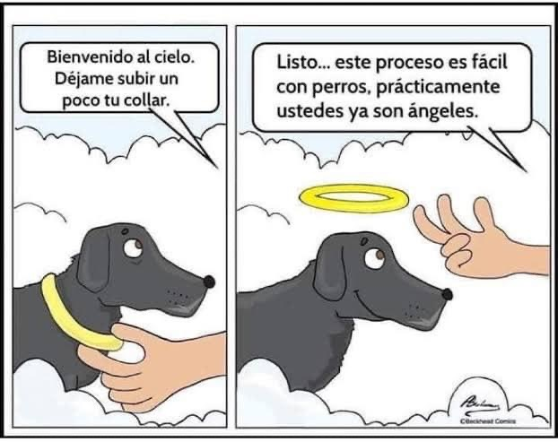

Slide 13
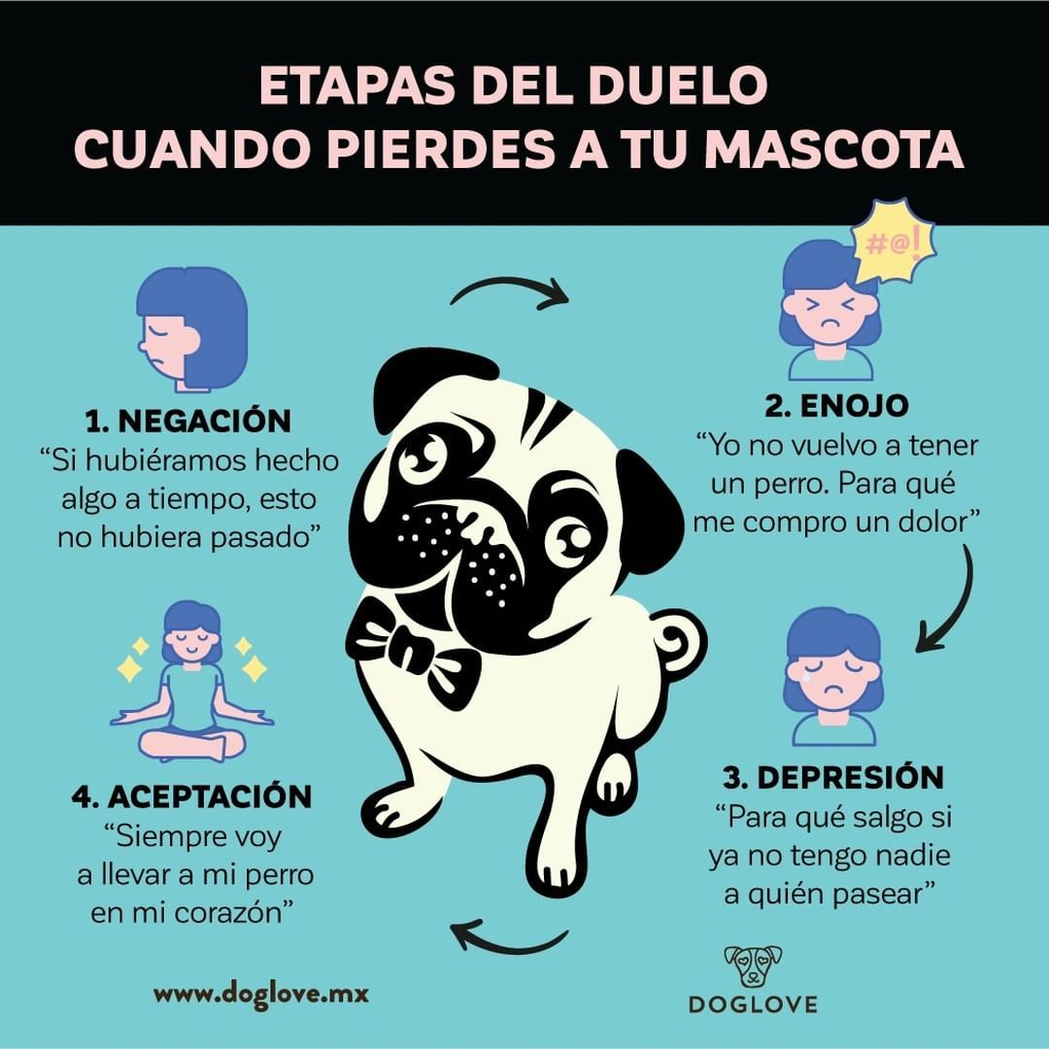

Slide 14
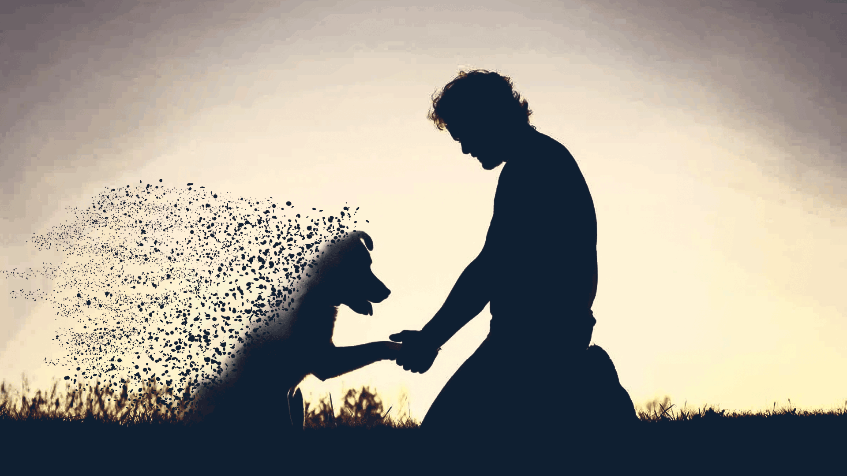
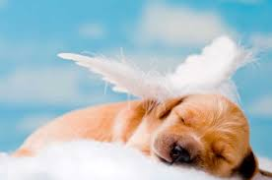
SENTIR EL DOLOR ES NORMAL Y NATURAL, NO IGNORAR LAS EMOCIONES, COMPARTIR EL DOLOR CON OTROS
EXPRESARLO POR ESCRITO, RENDIRLE UN HOMENAJE, UTILIZAR LOS BUENOS RECUERDOS
BUSCAR AYUDA PROFESIONAL SI ES NECESARIO
COMO AFRONTAR EL DUELO…

Slide 15
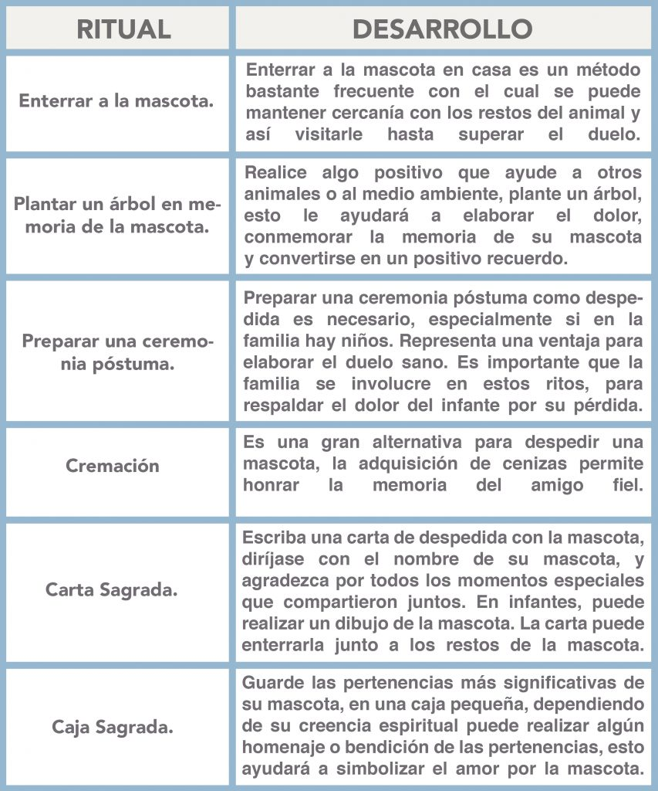

Slide 16
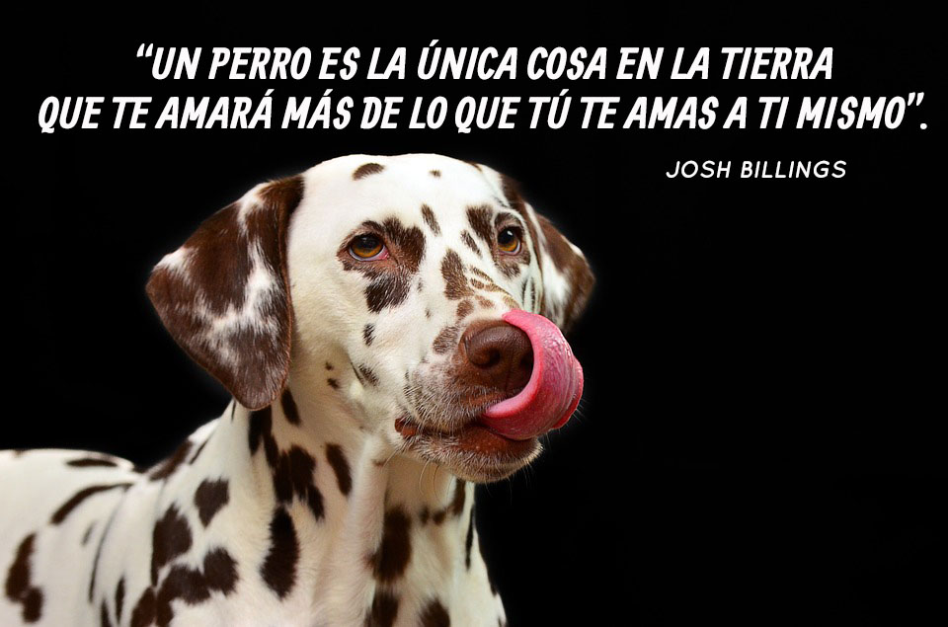
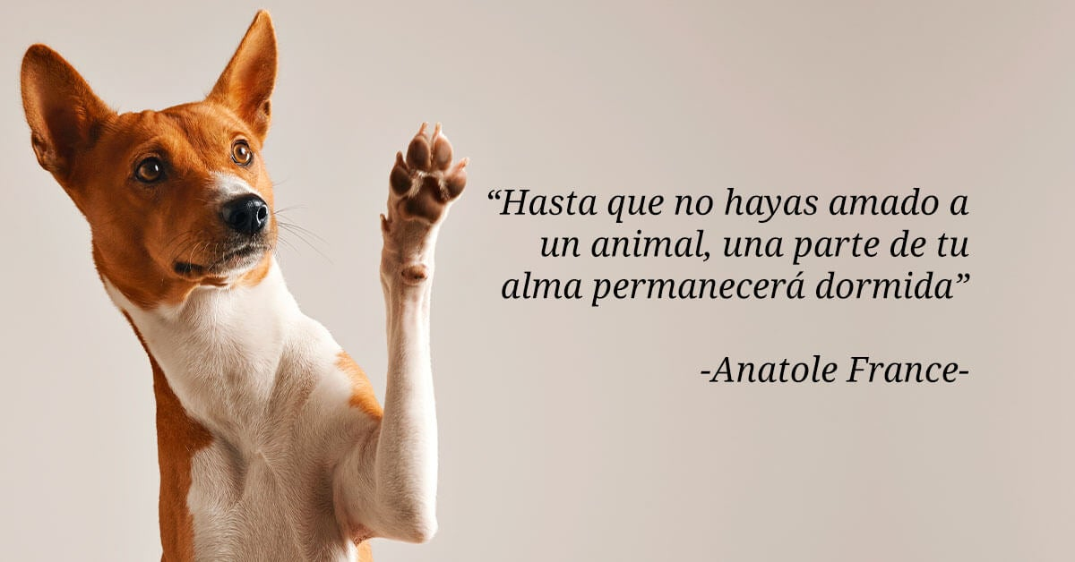
QUE DECIRLES A LOS NIÑOS
QUE HACER SI HAY OTRAS
MASCOTAS
¿ES BUENA IDEA TENER
OTRA MASCOTA, DESPUES
DE PERDER A UNA?

Slide 17
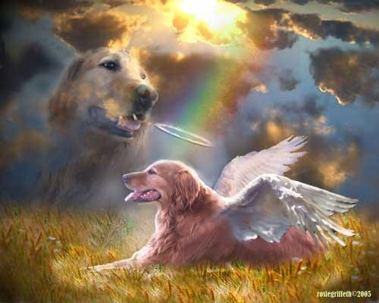
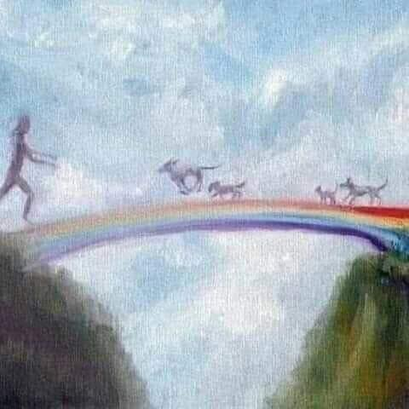
ESPERAME EN EL PUENTE DEL ARCOIRIS

Slide 18
MUCHAS
GRACIAS

